Slide 1
Licencia de
Creative Commons
Este documento es de contenido abierto y está elaborado bajo la licencia
Creative Commons Atribución 4.0 Internacional. Para ver una copia de la licencia, visite http://creativecommons.org/licenses/by/4.0
Usted puede: Compartir: copiar y redistribuir el material en cualquier medio o formato Editar: remezclar, transformar y crear a partir del material para cualquier propósito, incluso comercialmente
Bajo las siguientes condiciones:
Atribución: debe atribuírsele a CAWST y Eawag-Sandec el crédito de forma apropiada, proporcionar un enlace a la licencia e indicar si se realizaron cambios. Lo puede hacer de cualquier forma que sea razonable, pero no de una manera que sugiera que CAWST y Eawag-Sandec avalan su organización o el uso que le ha dado al documento. Incluya nuestros sitios web: www.cawst.org y www.sandec.ch.
CAWST y Eawag-Sandec actualizarán este documento periódicamente. Por ese motivo, no se recomienda que lo almacene para descargarlo desde su sitio web.
CAWST y Eawag-Sandec y sus directivos, empleados, contratistas y voluntarios no asumen ninguna responsabilidad ni dan garantía alguna por los resultados que puedan obtenerse a partir del uso de la información dada.

Slide 2
Esta presentación se usa con el plan de lección Introducción a la gestión de lodos fecales del manual del capacitador Introducción a la gestión de lodos fecales
Disponible en www.cawst.org/resources y www.sandec.ch

Slide 3
Introducción a la gestión de lodos fecales
2016
Mayo

Slide 4
Objetivos de aprendizaje
Enumerar los cinco componentes de una cadena de servicios de saneamiento.
Identificar los tres componentes que se denominan "gestión de lodos fecales".
Explicar la diferencia entre sistemas de saneamiento sin y con conexión al alcantarillado.
Identificar cómo la gestión de lodos fecales puede gestionar de forma eficaz el saneamiento y proteger la salud pública.

Slide 5
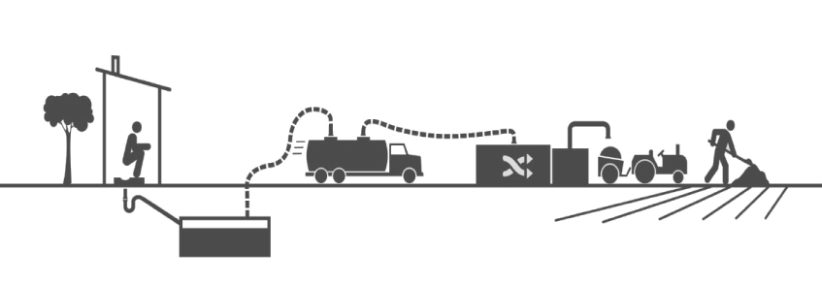
Cadena de servicios de saneamiento
Fuente: Bill & Melinda Gates Foundation
Notes:
Divida a los participantes en parejas. Opciones: entregue un diagrama del cadena de servicios de saneamiento a cada pareja o use el PowerPoint: Introducción a la gestión de lodos fecales para mostrar el diagrama.

Slide 6
Cadena de servicios de saneamiento
Tecnología de saneamiento in situ
Gestión de lodos fecales
Interfaz de usuario
Contención
Recolección y transporte
Tratamiento
Uso o eliminación
Fuente: Bill & Melinda Gates Foundation
Notes:
Interfaz de usuario: inodoro, losa, superestructura, accesorios de letrinas (por ejemplo, materiales de limpieza anal, un lugar para tirar los productos de higiene menstrual, estación de lavado de manos). También se puede llamar: experiencia del usuario, inodoro o letrina.
Contención: las tecnologías de saneamiento in situ tienen que incluir algún tipo de fosa, tanque o cámara para recolectar y almacenar excrementos en forma segura hasta que se retiren. El tratamiento puede o no puede ocurrir en la contención. También puede llamarse almacenamiento de excrementos.
Recolección y transporte: métodos manuales o mecánicos para retirar los lodos fecales y transportarlos (por ej., camiones de succión)
Tratamiento: se refiere al tratamiento posterior a la recolección de los lodos fecales. No incluye el tratamiento que ocurre en la contención.
Uso o eliminación: también puede ser llamado destino final o recuperación de recursos. La eliminación es el retorno de los lodos fecales al medioambiente, idealmente de manera tal que represente el menor riesgo para el medioambiente y la salud pública. La eliminación a veces se describe como la contención de lodos fecales in situ. Esto no es eliminación, es contención.
Explique que a la cadena de servicios de saneamiento también se le dice sistema de saneamiento o cadena de saneamiento.

Slide 7
Cadena de servicios de saneamiento
"Cadena de servicios de saneamiento" es un término general para los sistemas de saneamiento con y sin conexión al alcantarillado.
¿Qué es un sistema de saneamiento sin conexión al alcantarillado?
¿Qué es un sistema de saneamiento con conexión al alcantarillado?
Notes:
Explique que "cadena de servicios de saneamiento" es un término tanto para el saneamiento in situ como en otra parte.
Pregunte “¿Qué es un sistema de saneamiento con conexión al alcantarillado?” y luego muestre la definición.
Pregunte “¿Qué es un sistema de saneamiento sin conexión al alcantarillado?” y luego muestre la definición.

Slide 8
Definiciones
Saneamiento sin conexión al alcantarillado:
También denominado saneamiento en el lugar o in situ. Sistema de saneamiento en el cual los excrementos y las aguas residuales se recolectan y almacenan en el lugar en el que se producen. Con frecuencia, los lodos fecales deben transportarse a otro sitio para su tratamiento, uso o eliminación.
Saneamiento con conexión al alcantarillado:
También llamado sistema de alcantarillas, sistema de alcantarillado, saneamiento conectado y saneamiento en red. Es un sistema de saneamiento que transporta las aguas residuales mediante una red de tuberías (p. ej.: un alcantarillado simplificado, un alcantarillado sin sólidos o un alcantarillado convencional) hacia otro lugar para su tratamiento, uso o eliminación. Incluye a los sistemas centralizados y descentralizados de tratamiento de aguas residuales (DEWATS, por su sigla en inglés).

Slide 9
Terminología
Saneamiento sin conexión al alcantarillado
Lodos fecales
Saneamiento con conexión al alcantarillado
Aguas residuales
Notes:
Explique que esta terminología no es universal pero para evitar la confusión en este taller, esta es la forma en que vamos a utilizar estos términos.

Slide 10
Cadena de servicios de saneamiento
Contención
Recolección
Transporte
Tratamiento
Uso o eliminación
Sistema de saneamiento con conexión alcantarillado
Inodoro de descarga manual
Alcantarillas
Planta de tratamiento
Uso o eliminación
Sistema de saneamiento sin conexión al alcantarillado
Fosa, fosa séptica
Recolección
Transporte
Planta de tratamiento
Uso o eliminación
Entierro seguro
(Adaptado del Programa de Agua y Saneamiento)
Notes:
Aquí puede ver que tanto el saneamiento in situ como el que se realiza en otra parte puede tener las mismas entradas (por ejemplo, excrementos, agua de descarga, aguas grises) pero basamos la distinción de lodos fecales o aguas residuales en lo que sucede luego del uso del inodoro. Si se almacenan in situ por un período de tiempo, se denominan lodos fecales. Si se descargan y transportan a través del alcantarillado, se denominan aguas residuales.
Las tecnologías in situ o descentralizadas pueden proporcionar soluciones sostenibles en todas las regiones del mundo. El pensamiento en todo el mundo ha comenzado a cambiar. Las soluciones basadas en alcantarillas son efectivas pero también requieren muchos recursos y son costosas. La gestión de lodos fecales se puede considerar una opción viable a largo plazo y posiblemente la alternativa más sustentable en comparación con los sistemas basados en alcantarillas, SI toda la cadena de servicios se gestiona adecuadamente.

Slide 11
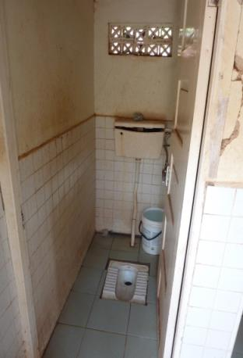
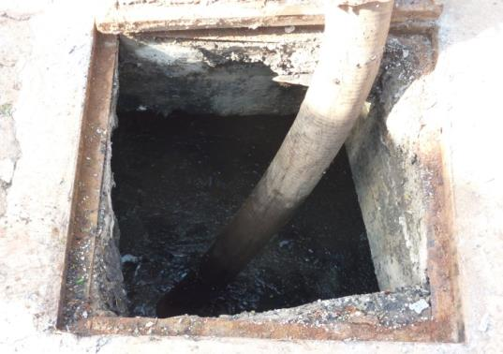
Tecnología de saneamiento in situ: fosa séptica
Kampala, Uganda
Fuente: Eawag-Sandec
Notes:
Estas fotos son de un estudio realizado por Eawag-Sandec en Kampala, Uganda. La foto de la izquierda es la interfaz de usuario y la foto de la derecha es la fosa séptica, donde se contienen los lodos fecales. En conjunto, este es un sistema de fosa séptica.

Slide 12
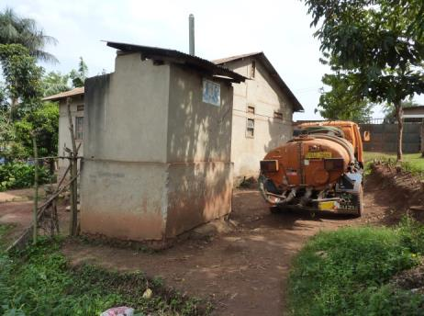
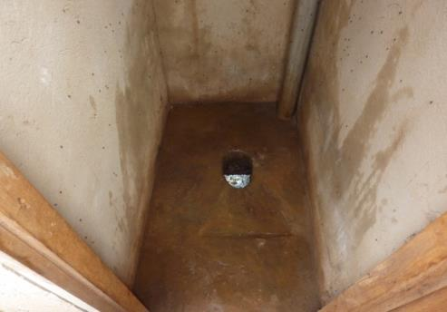
Tecnología de saneamiento in situ: letrina de fosa
Kampala, Uganda
Fuente: Eawag-Sandec
Notes:
Estas fotos son del mismo estudio realizado por Eawag-Sandec en Kampala, Uganda. Es una letrina de fosa mejorada y ventilada (VIP). Puede ver una foto de un camión de succión al lado de la letrina. Se usa para vaciar la letrina.

Slide 13
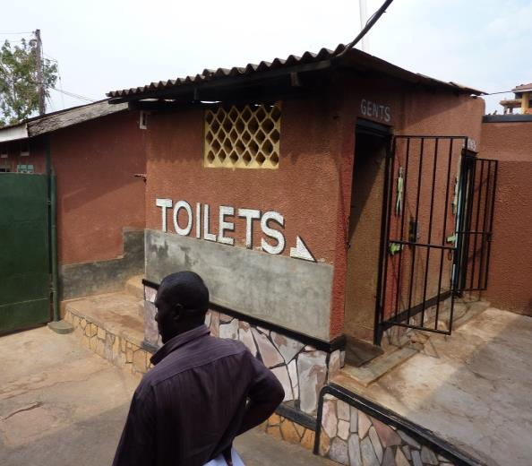
Tecnología de saneamiento in situ: compartida
Kampala, Uganda
Fuente: Eawag-Sandec
Notes:
Las tecnologías de saneamiento in situ también pueden corresponder a baños públicos. Este es un baño público de pago por uso de propiedad privada.

Slide 14
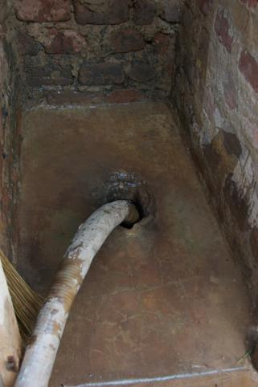
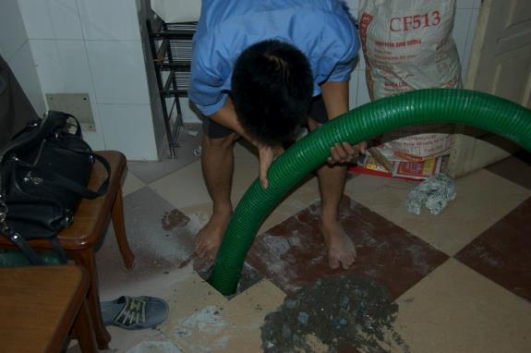
Recolección: mecánica
Kampala, Uganda
Hanói, Vietnam
Fuente: Eawag-Sandec
Notes:
La foto de la derecha es de Hanói, Vietnam. Casi todas las viviendas de la ciudad están conectadas a una fosa séptica pero generalmente se construyen debajo de la casa, por lo que para vaciarlas hay que hacer un hoyo en el piso de la cocina.

Slide 15
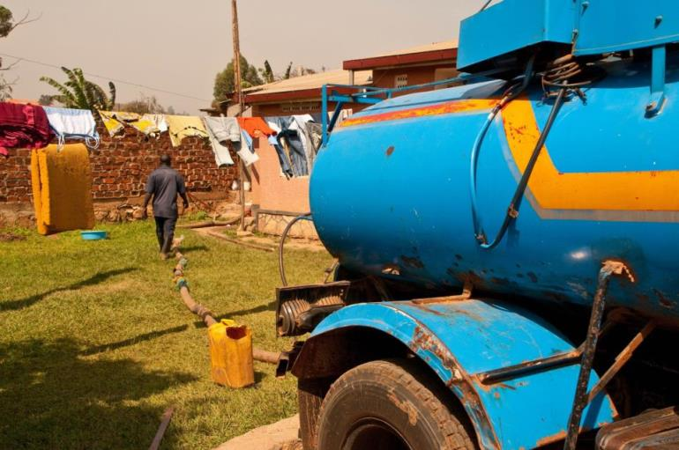
Recolección: mecánica
Kenia
Fuente: Eawag-Sandec
Notes:
Un camión de succión llegando a una vivienda para vaciar su tecnología de saneamiento in situ.

Slide 16
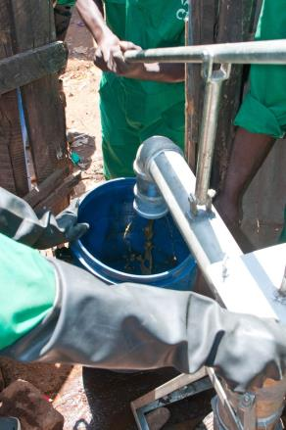
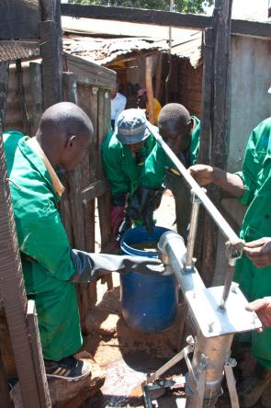
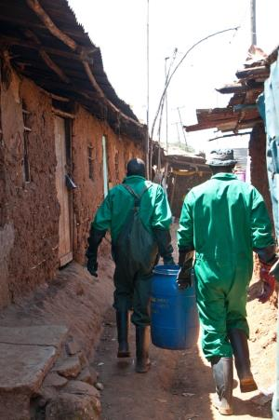
Recolección: vaciado manual con Gulper
Kibera, Kenia
Fuente: Eawag-Sandec
Notes:
Vaciadores usando una Gulper para vaciar una letrina de fosa en Kibera, Kenia.

Slide 17
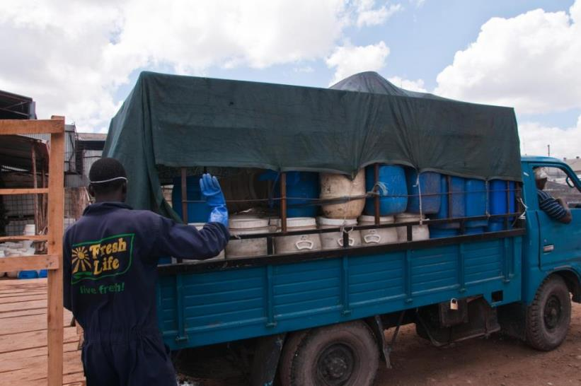
Transporte: motorizado
Kenia
Fuente: Eawag-Sandec
Notes:
A veces se utilizan vehículos motorizados para transportar lodos fecales.

Slide 18
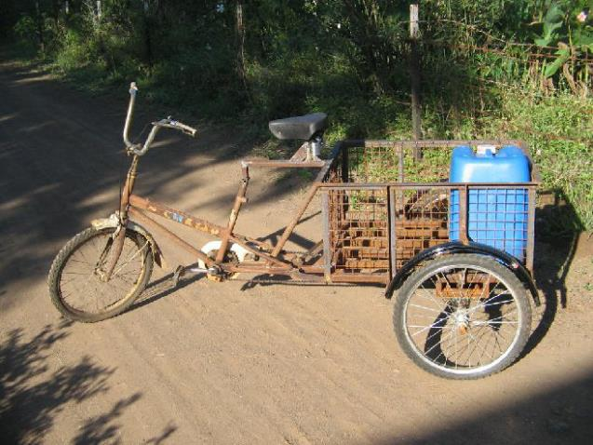
Transporte: manual
India
Fuente: SuSanA
Notes:
Otras veces se usan tecnologías más simples, como un triciclo.

Slide 19
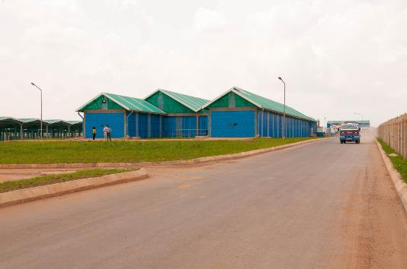
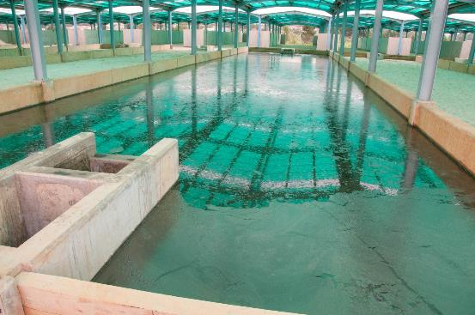
Tratamiento
Uganda
Fuente: Eawag-Sandec
Notes:
Este es un ejemplo de una planta de tratamiento de lodos fecales en Uganda que lleva un año funcionando. Hablaremos de las tecnologías de tratamiento específicas más adelante en el taller.

Slide 20
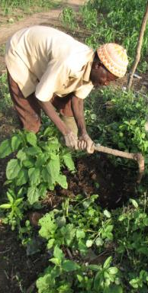
Uso de lodos fecales
Corrector de suelos Burkina Faso
Combustible sólido Kenia
Biogás Tanzania
Proteína Desconocido
Biogás
La digestión anaeróbica produce biogás
Fuente: Florian Erzinger
Fuente: SuSanA
Fuente: Sanivation
Fuente: BSF Blog
Notes:
También se pueden usar los lodos fecales para muchos propósitos que incluyen corrector de suelos, biogás, combustible sólido y proteínas. El uso de lodos fecales también se denomina recuperación de recursos o uso final.

Slide 21
¡Estamos a su disposición!
Comuníquese con CAWST y Eawag-Sandec para obtener ayuda para usar y adaptar nuestros recursos de educación y capacitación para su trabajo.
Visite www.cawst.org/resources y www.sandec.ch para consultar:
Últimas actualizaciones de este documento
Otros talleres y recursos de capacitación relacionados
Upper 424 Aviation Rd NE,
Calgary AB T2E 8H6, Canadá
+ 1 403 243 3285
support@cawst.org
www.cawst.org
Überlandstrasse 133
CH-8600 Dübendorf, Suiza
+41 (0)58 765 55 11
info@sandec.ch
www.sandec.ch

